Slide 1
Introducción a la programación
Luisa Fernanda Rincón Pérez

Slide 2
Reglas generales del curso

Slide 3
Evaluación

Slide 4
Reglas de convivencia. Durante la clase
La puntualidad es importante. Iniciamos clase a la hora en punto.
No se permite contestar el teléfono en clase.
Evitar el uso de dispositivos electrónicos para actividades que no se relacionen con el curso
El sitio de comunicación y consulta del curso es Blackboard. Algunos ejercicios estarán subidos en un sitio web.

Slide 5
Reglas generales
Faltas ortográficas disminuyen la nota de las actividades.
Pueden encontrarme en mi oficina en el departamento de Electrónica y Ciencias de la Computación. En guayacanes en el laboratorio de algoritmos y programación en el horario de atención.
Mi correo es lfrincon@javerianacali.edu.co
Con un 20% de faltas se pierde el curso por inasistencia.

Slide 6
Trabajos
Se realizarán (4) evaluaciones escritas, 3 de ellas de forma unificada (sábados en la tarde).
1Proyecto semestral

Slide 7

Monitoría
2 horas semanales dirigida por el monitor en el laboratorio de algoritmos y programación[edificio guayacanes]
Se realizan ejercicios prácticos, y se resuelven retos tipo parcial que son útiles como preparación para la evaluación.
Se resuelven dudas sobre los temas vistos en clase.
Notes:
No es obligatorio pero la estadística muestra que quienes asisten a la monitoria coinciden con las mejores notas al final del curso
El monitor puede apoyar en el conocimiento de los estudiantes, pero no pueden asignar notas.

Slide 8
¿Cómo sacar provecho al curso?
Asistencia, participación y disciplina en clase.
Haga los ejercicios propuestos
Participe en clase con ánimo de aprender ☺
Asista a las monitorías
No se quede con las dudas.
Ojo el curso es incremental, lo de la semana 1 se usa en la semana 16

Slide 9

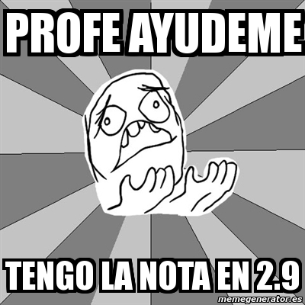
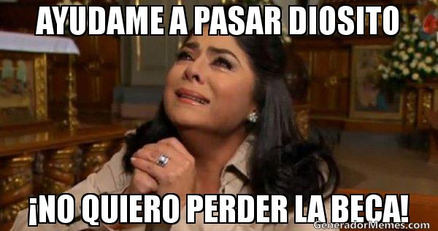
No quiero al final
Fuente:
Google

Slide 10
Bibliografía
Gerardo M. Sarria y Mario Julián Mora. Introducción a la programación. Lulu. 2015
Python for everyone : https://www.py4e.com
https://studio.code.org/
https://wiki.python.org/moin/BeginnersGuide/NonProgrammers

